Slide 1
МУНИЦИПАЛЬНОЕ ОБРАЗОВАНИЕ ТАЗОВСКИЙ РАЙОН Муниципальное бюджетное дошкольное образовательное учреждение детский сад «Оленёнок»
Инновационный проект
«Space-island» направленный на развитие дивергентного мышления
детей старшего дошкольного возраста
в рамках проекта модели погружения
«Острова Успеха»
Составитель проекта:
Астаева С.В.,
педагог дополнительного образования МБДОУ детский сад «Оленёнок»

Slide 2
Тип проекта:
творческий, информационно-исследовательский,
долгосрочный
Срок реализации:
1 месяц (март 2020г)
Участники проекта: Воспитанники старших, подготовительных к школе групп, а также группы компенсирующей направленности.

Slide 3
Актуальность проекта
Особую проблему, приобретающую все большую актуальность и определяющую успешность творческой деятельности, составляет развитие творческого продуктивного мышления в познавательно-исследовательской деятельности старших дошкольников.
Детей дошкольного возраста очень интересует изучение загадочного и волшебного космического мира с неизвестными далекими планетами. Именно этот интерес лег в основу деятельности проекта «Space-island».

Slide 4
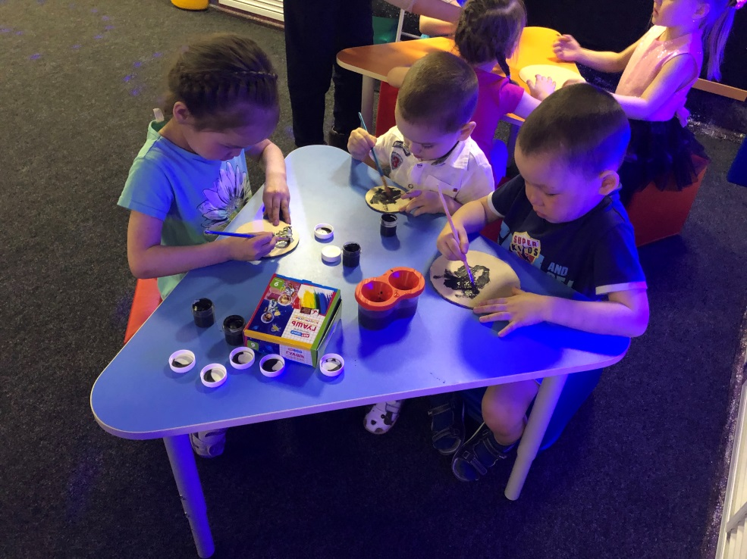
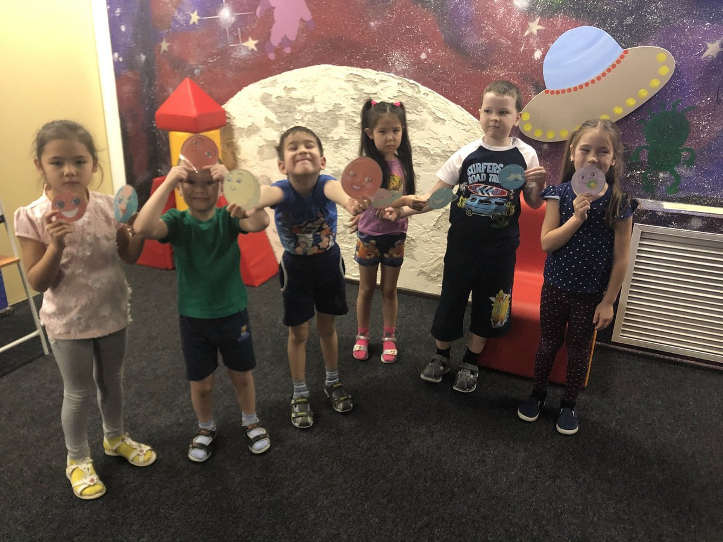
Цель проектной деятельности:
развитие дивергентного мышления в процессе креативной совместной игровой деятельности у детей старших и подготовительных к школе групп, а также у детей группы компенсирующей направленности.

Slide 5
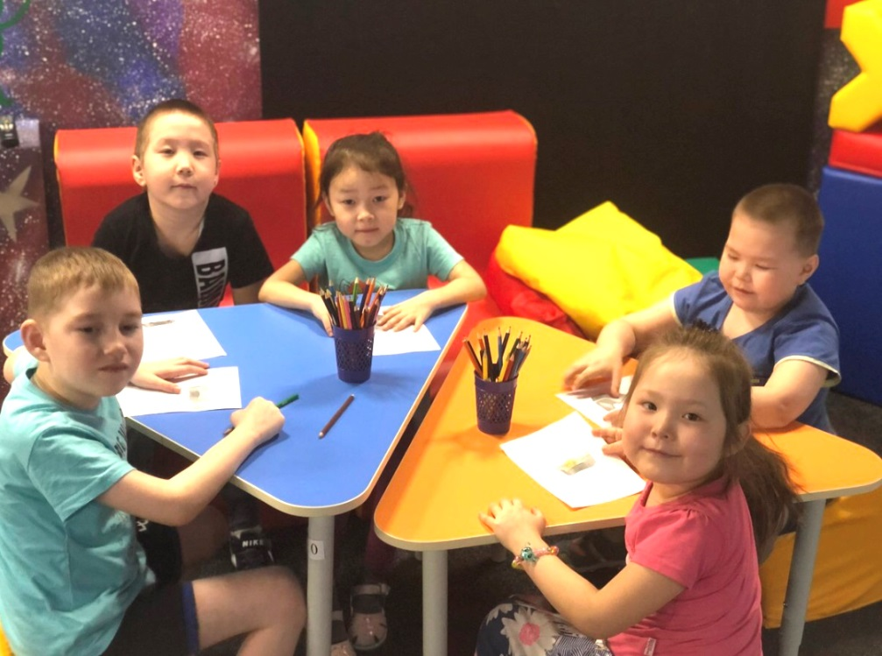
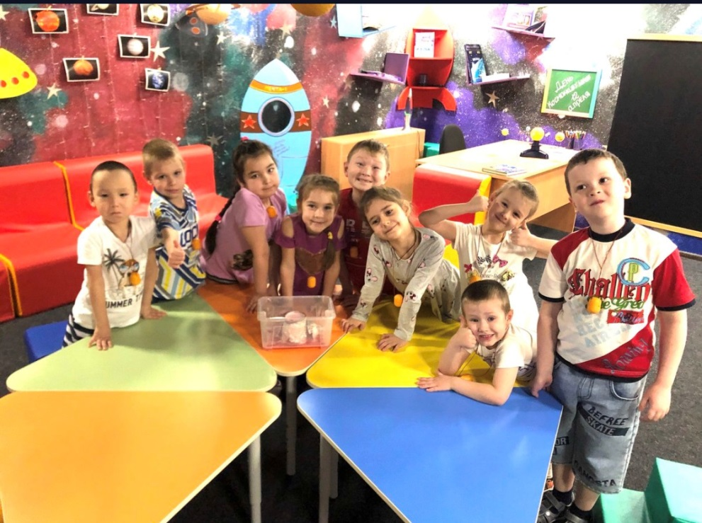
Задачи проектной деятельности:
Расширять представления детей о космосе, планетах, о Вселенной;
Развивать креативность в решении проектно-исследовательских проблемных ситуаций;
Воспитывать умение согласовывать мнения и выбирать единое решение.

Slide 6
Прогнозируемые результаты:
• Дети проявляют устойчивый познавательный интерес к экспериментированию;
• Выдвигают гипотезы, предположения, способы их решения, широко пользуясь аргументацией и доказательствами;
• Проявляют инициативу и творчество в решении поставленных задач;
• В диалоге со взрослыми поясняют ход деятельности, делают выводы.
Возможные риски:
- отсутствие заинтересованности детей в участии совместной креативной деятельности проекта «Space-islаnd»;
- несоблюдение сроков реализации проекта;
- отсутствие финансовых средств.

Slide 7
Этапы проектной деятельности
Работа по проекту рассчитана на 1 месяц и включает в себя следующие этапы:
I этап. Организационно-подготовительный (01-03 марта 2020г.)
На этом этапе предполагается разработка проекта погружения детско-взрослого сообщества в совместную креативную игровую деятельность «Space-islаnd»; подбор наглядных и дидактических материалов, материалов для организации познавательно-исследовательской деятельности

Slide 8
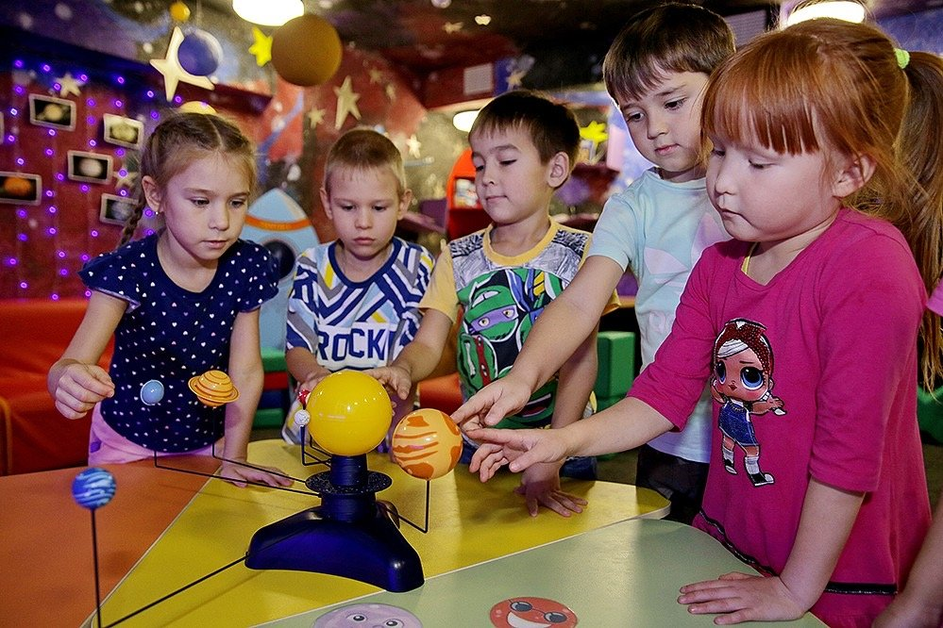
II этап. Реализация проекта (04-26 марта 2020г.)
Погружение детско-взрослого сообщества в совместную креативную игровую деятельность «Space-islаnd»;:
- воспитанники старших групп – 4 раза по 30 минут;
- воспитанники подготовительных к школе групп – 4 раза по 30 минут;
- воспитанники группы компенсирующей направленности - 4 раза по 30 минут.
Количество погружений в условиях
группы: каждый день с использованием
рекомендованных креативных игровых
исследований руководителями
проектной деятельности.
Проведение итогового мероприятия

Slide 9
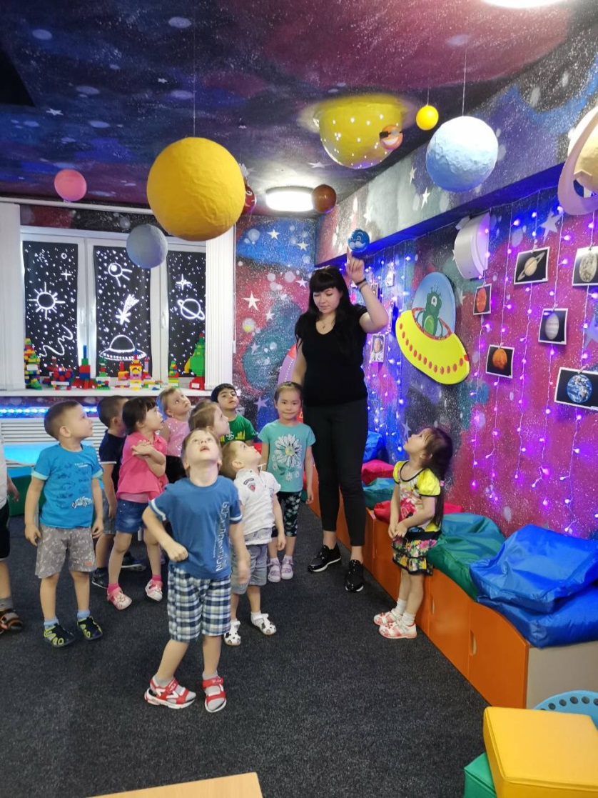
Совместная деятельность с воспитателями групп и детьми:
№ | Название мероприятий | Рекомендуемые креативные игры
1. | Рекомендации для воспитателей «Зачем летают в космос» | Игра «Космические станции»
2. | Рекомендации для воспитателей «Небесные тела» | Игра «Найди лишнее», «Астероиды загадки»
2. | Рекомендации для воспитателей «Планеты солнечной системы» | Игра «Разложи планеты на орбитах» «Угадай планету»
4. | Экспериментальная деятельность с детьми. Опыт «Растут ли растения на других планетах»

Slide 10
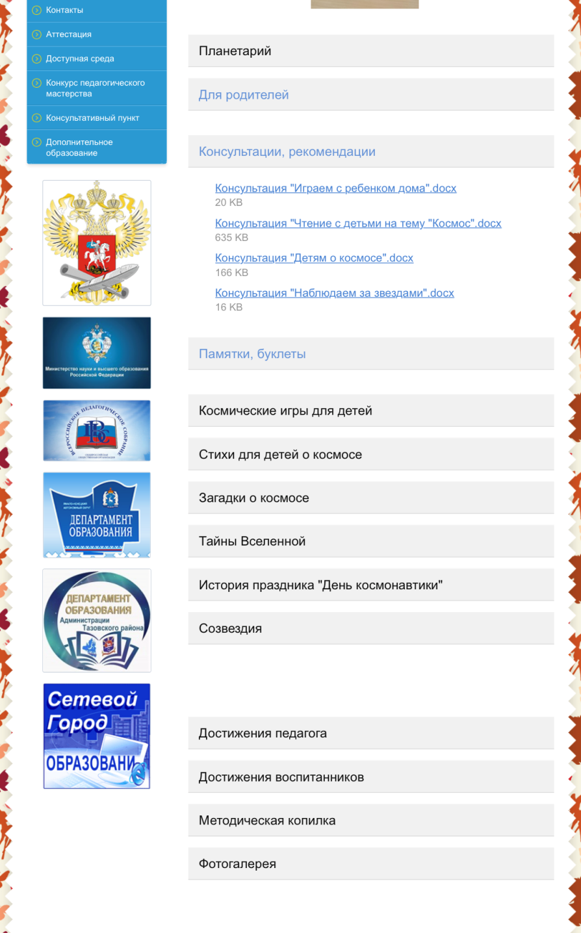
Совместная деятельность с родителями:
№ | Консультации | Памятки, рекомендации, буклеты
1. | Консультация «Играем с ребенком дома» | Памятка «Космические игры»
2. | Консультация «Наблюдения за звездами с детьми» | Памятка «Созвездия»
3. | Консультация «Чтение с детьми на тему «Космос» | Памятка «Книги для совместного чтения»

Slide 11
III этап. Заключительный (27 декабря 2019г)
На данном этапе будет проводиться подведение итогов реализации проекта, оформление созданных методических и информационных продуктов.
Анализ совместной деятельности и соотношение полученных результатов с поставленными задачами.
Презентация проекта.
Распространение опыта на информационном блоке сайта МБДОУ детский сад «Оленёнок»; в информационно-коммуникативной сети «Интернет»: «МЭО», «Ютуб», «Инстаграм».

Slide 12
Материально-техническая база: в детском саду имеется планетарная комната, телевизор, компьютер, интерактивный стол, доска и т.д.
Дидактический материал:
- Иллюстрированные задания;
- Дидактические карточки;
- Иллюстрации;
- Фотографии;
- Карта-схема Солнечной системы;
- Модель солнечной системы.
Техническое оснащение:
- Интерактивная доска
- Телевизор;
- Ноутбук, колонки.

Slide 13
